Slide 1

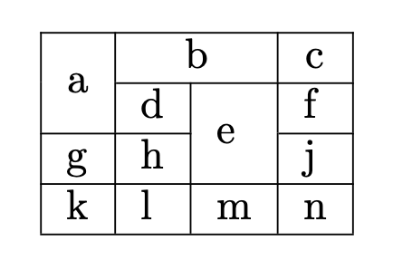
ROW-WISE
,
,
…
COLUMN-
WISE
,
,
…

